Slide 1
Database Management Systems
Lab 8
通过程序访问Oracle数据库

Slide 2
1. Install Visual studio
Microsoft Visual Studio（简称VS）是美国微软公司的开发工具包系列产品。VS是一个基本完整的开发工具集，它包括了整个软件生命周期中所需要的大部分工具，如UML工具、代码管控工具、集成开发环境(IDE)等等。
所写的目标代码适用于微软支持的所有平台，包括Microsoft Windows、Windows Mobile、Windows CE、.NET Framework、.NET Compact Framework和Microsoft Silverlight 及Windows Phone。

Slide 3
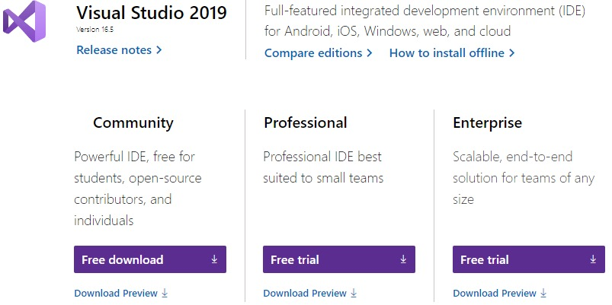
1. Install Visual studio
从以下链接下载Visual studio 2019版本：
https://visualstudio.microsoft.com/downloads/
Community版本： 社区版本，即免费版，个人使用下载这个。
Professional 版本： 专业版本，即个人收费版
Enterprise 版本：企业收费版

Slide 4
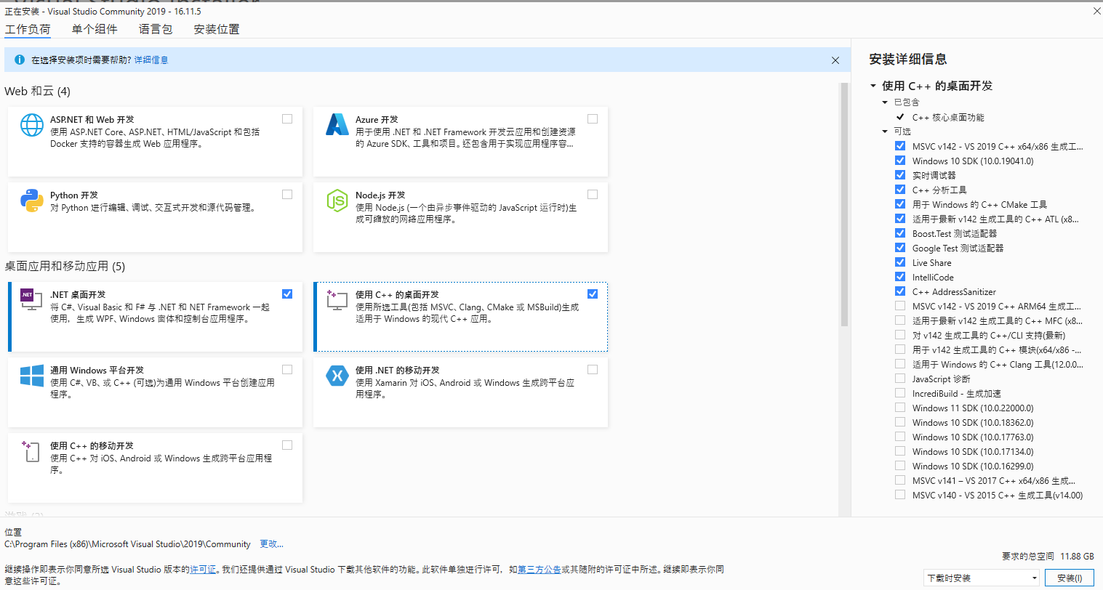
1. Install Visual studio
安装时选择下载.Net桌面开发和C++桌面开发。
C++桌面开发支持基于C++的程序开发。
.Net支持C#， visual basic 和图形用户界面应用程序；
--- 本实验要用到的开发语言和环境

Slide 5
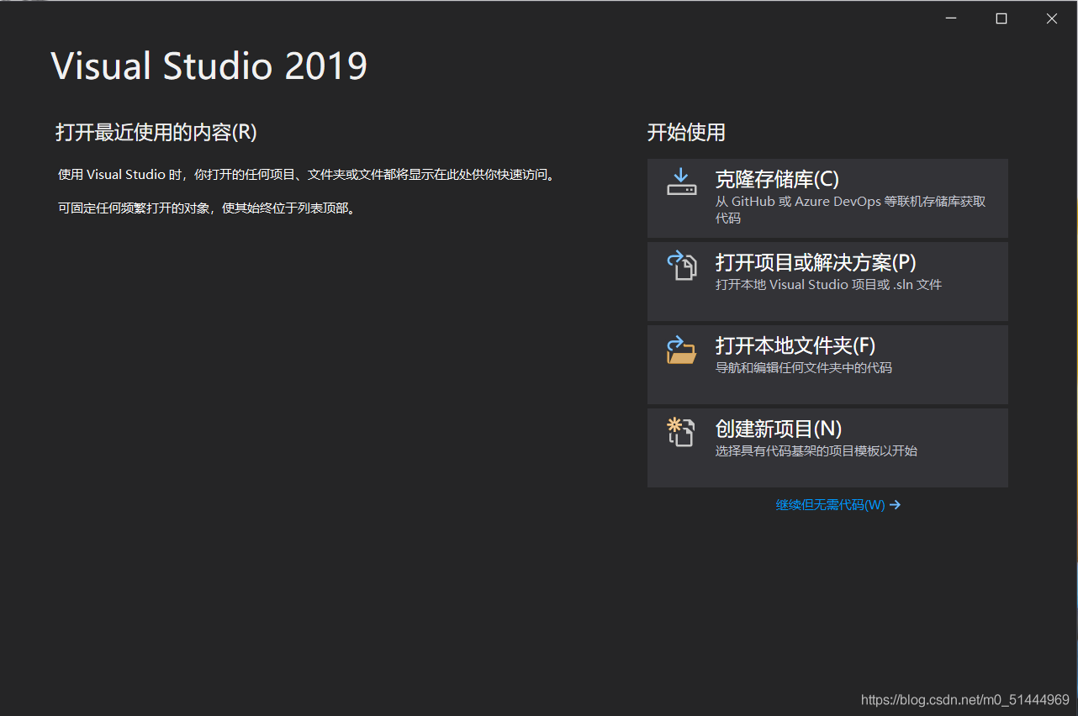
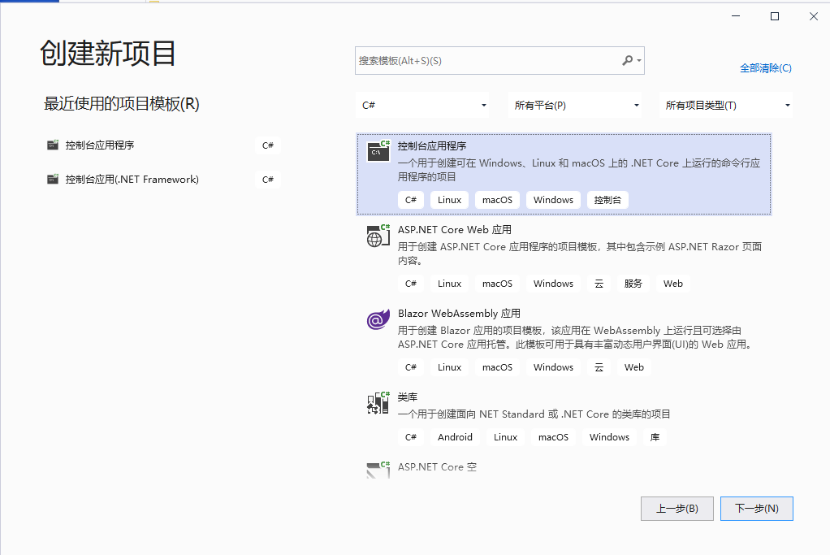
1. Visual studio使用指南
选择项目模板（请选择C#控制台应用程序）
项目打开界面

Slide 6
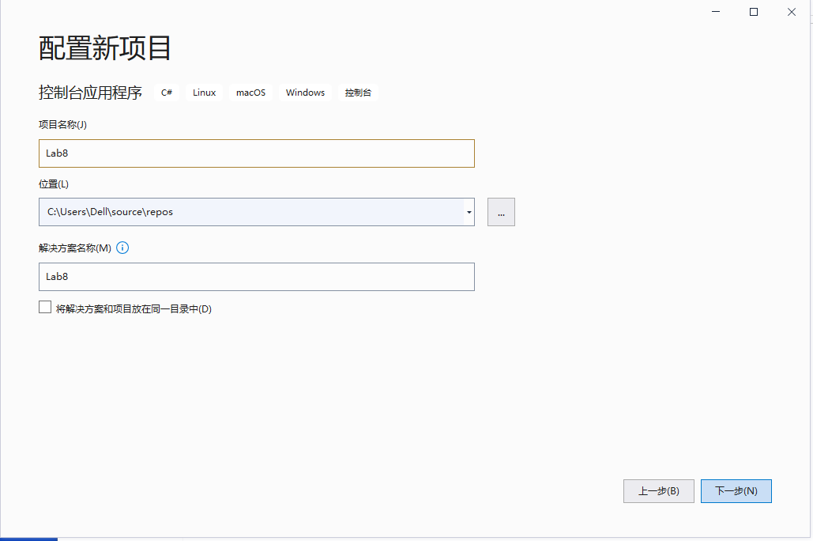
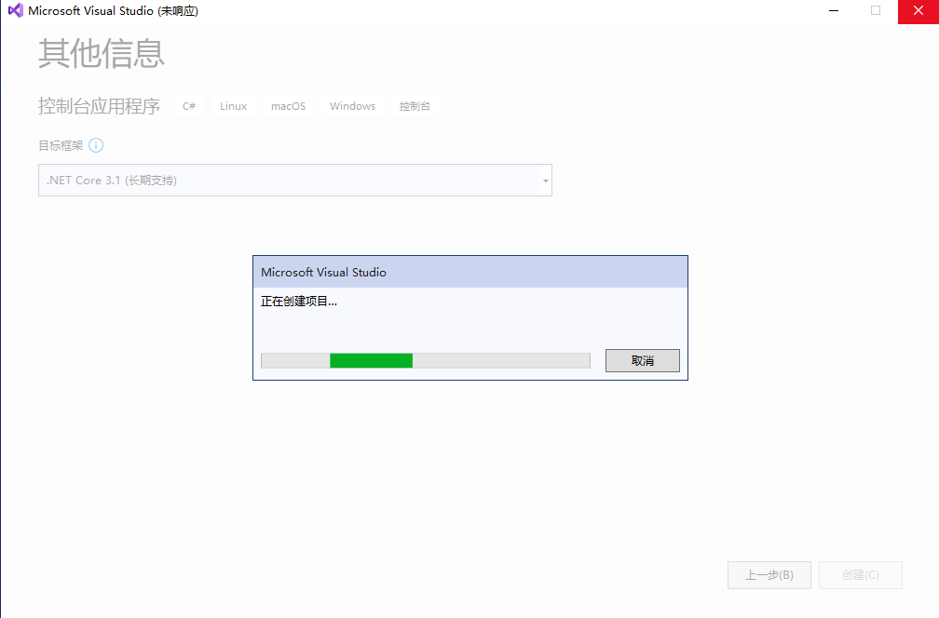
1. Visual studio使用指南
给你的项目起一个名字，以英文字母开头即可。点击下一步创建新项目。

Slide 7
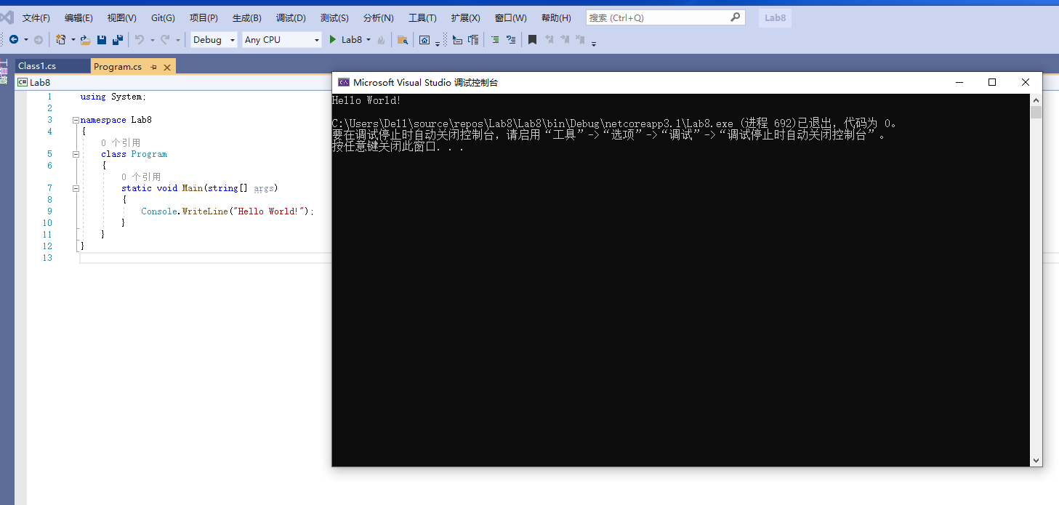
1. Visual studio使用指南
创建项目自动生成源代码文件Program.cs, 在命名空间Lab8（你定义的项目名称）创建了Program类。
同一个命名空间里的函数、类等可以直接互相使用。而不同命名空间里的类、函数相互调用则先要显示地引用该空间。

Slide 8
1. Visual studio使用指南
引用其他命名空间使用Using语句，类似于C++的include。
譬如，Using System表示引用System命名空间里的类或函数。譬如，Console就是System命名空间中的类； Console.writeLine(), 表示调用Console类的函数WriteLine(string s)函数，其作用为向控制台输出字符串s。

Slide 9
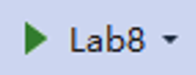
1. Visual studio使用指南
你可以使用快捷键Ctrl+F5直接编译运行程序；或者点击 运行。
弹出来的黑框框就是控制台窗口。

Slide 10
1. Visual studio使用指南
假如你的窗口闪退，也正常，表示程序运行完成自动退出了。
你可以在main函数末尾写上Console.ReadLine(); 语句，要求读入用户输入再结束，避免闪退

Slide 11
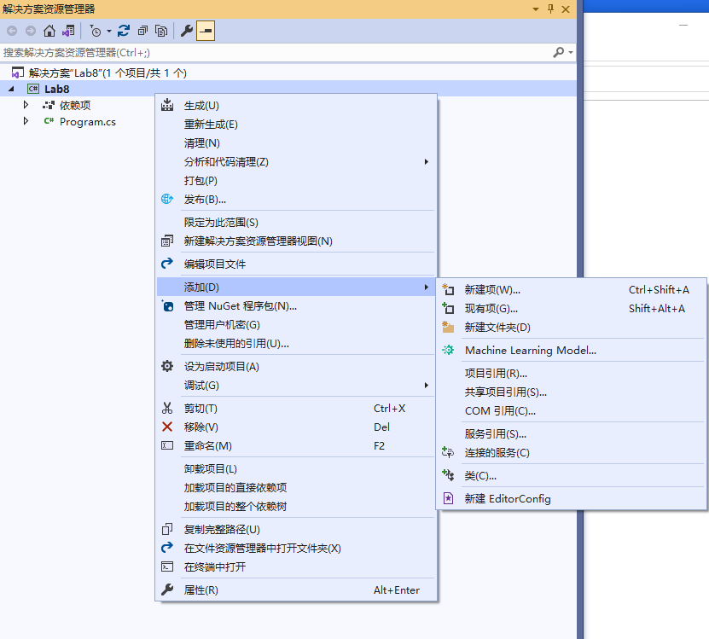
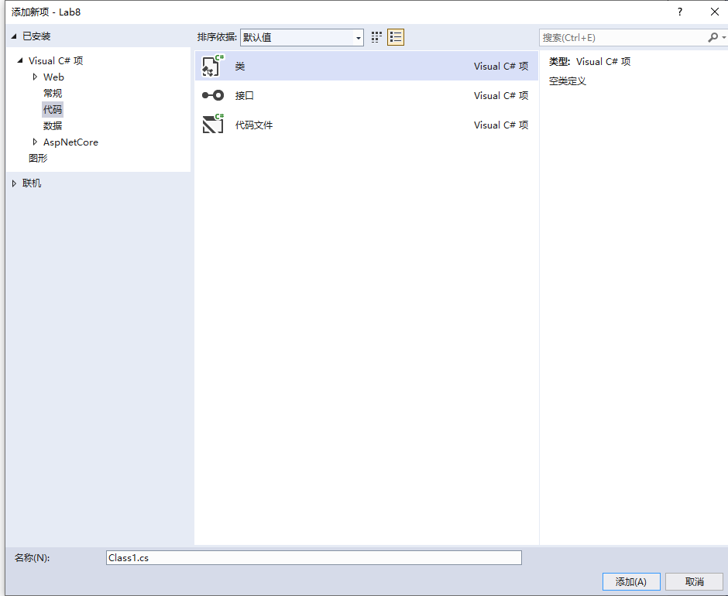
1. Visual studio使用指南
解决方案资源管理器中可以看到你的项目，源文件，和依赖项。你可以右键点击添加，选择新建项，创建新的源文件。

Slide 12
1. 更多C#教程
https://docs.microsoft.com/zh-cn/dotnet/csharp/
https://www.w3cschool.cn/csharp/
https://www.runoob.com/csharp/csharp-tutorial.html

Slide 13
2. 使用C#连接数据库
从程序代码访问Oracle数据库有多种方法。譬如安装Oracle提供的Oracle Instant Client，或者使用C++的话，还可以用Oracle C++ Call Interface (OCCI)。
鉴于以上方法都不太容易上手。在本次实验课，你将通过编写C#程序使用Oracle.ManagedDataAccess.Client 命名空间的类实现与Oracle 数据库的交互。
由于Oracle.ManagedDataAccess.Client 不是.Net开发环境自带的命名空间，你首先得选择以下几个步骤之一来配置该命名空间。

Slide 14
2. 引用Oracle.ManagedDataAccess
You may get the namespace Oracle.ManagedDataAccess.* via installing ODP.NET, following the readme.html in the downloaded package.¹ https://www.oracle.com/database/technologies/odac-downloads.html
Another way is to install the plug-in ODT for VS², https://www.oracle.com/database/technologies/dotnet-odtvsix-vs2019-downloads.html , which is for VS 2019. Remember to deploy the correct version of ODT. For example, regarding VS 2015, you need ODT for VS 2015.
1. 参考甲骨文官方安装文档
2. 参考本ppt最后几页

Slide 15
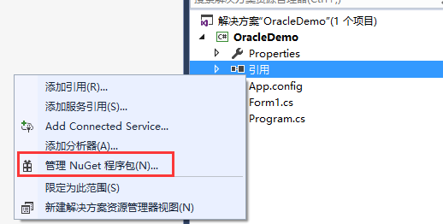
2. 引用Oracle.ManagedDataAccess
最简单的方法是使用NuGet下载并引用，在解决方案资源管理器里，选定应用，右键并点击管理NuGet程序包。

Slide 16
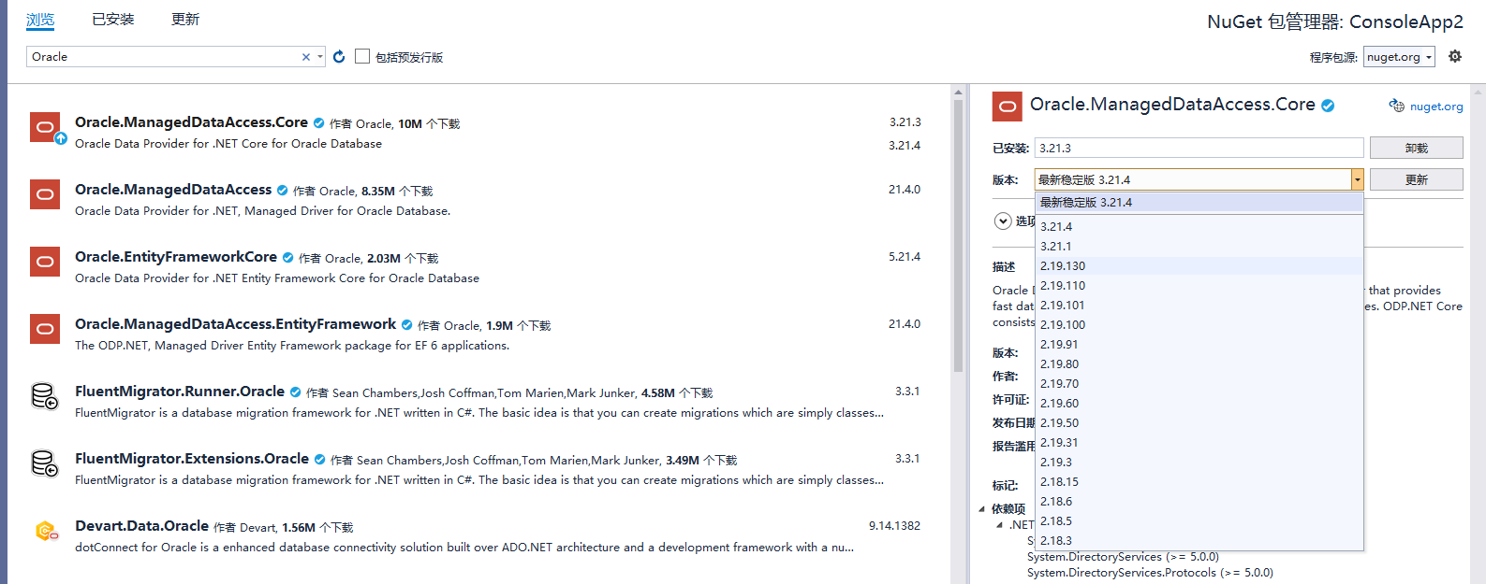
2. 引用Oracle.ManagedDataAccess
在浏览标签页面搜索Oracle，在结果列表里选中Oracle.ManagedDataAccess.Core，
然后在右侧对话框里下拉版本列表里选中2.19.130，然后点击安装。

Slide 17
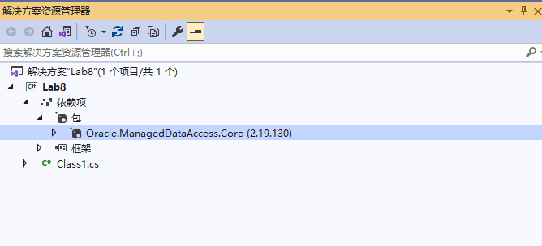
2. 引用Oracle.ManagedDataAccess
安装好后，在解决方案资源管理器中。你的项目的引用列表中，就能看到该命名空间了。

Slide 18
2. Build a connection
现在你可以在你的C#源文件里头部使用下面语句引用该命名空间了 ：
using Oracle.ManagedDataAccess.Client;
与Oracle数据库交互首先你需要创建一个连接。下列语句创建了一个名字为conn的连接。连接的账号密码权限是通过字符串connString指定的。
string connString = "Data Source=localhost/XE:1521;User Id=sys;Password=123456; DBA Privilege = SYSDBA";
OracleConnection conn = new OracleConnection(); conn.ConnectionString = connString;
conn.Open();

Slide 19
2. Build a connection
Remember to write conn.Close(); at the end of your main functions to close the connection.
You can write the following statements to test if your if you connection succeeds.
Console.WriteLine("Connection State:" + conn.State);
Further add the following command to keep the console stay for a while.
Console.ReadLine();
Your console should output “Connection State: open” for a successful connection.

Slide 20
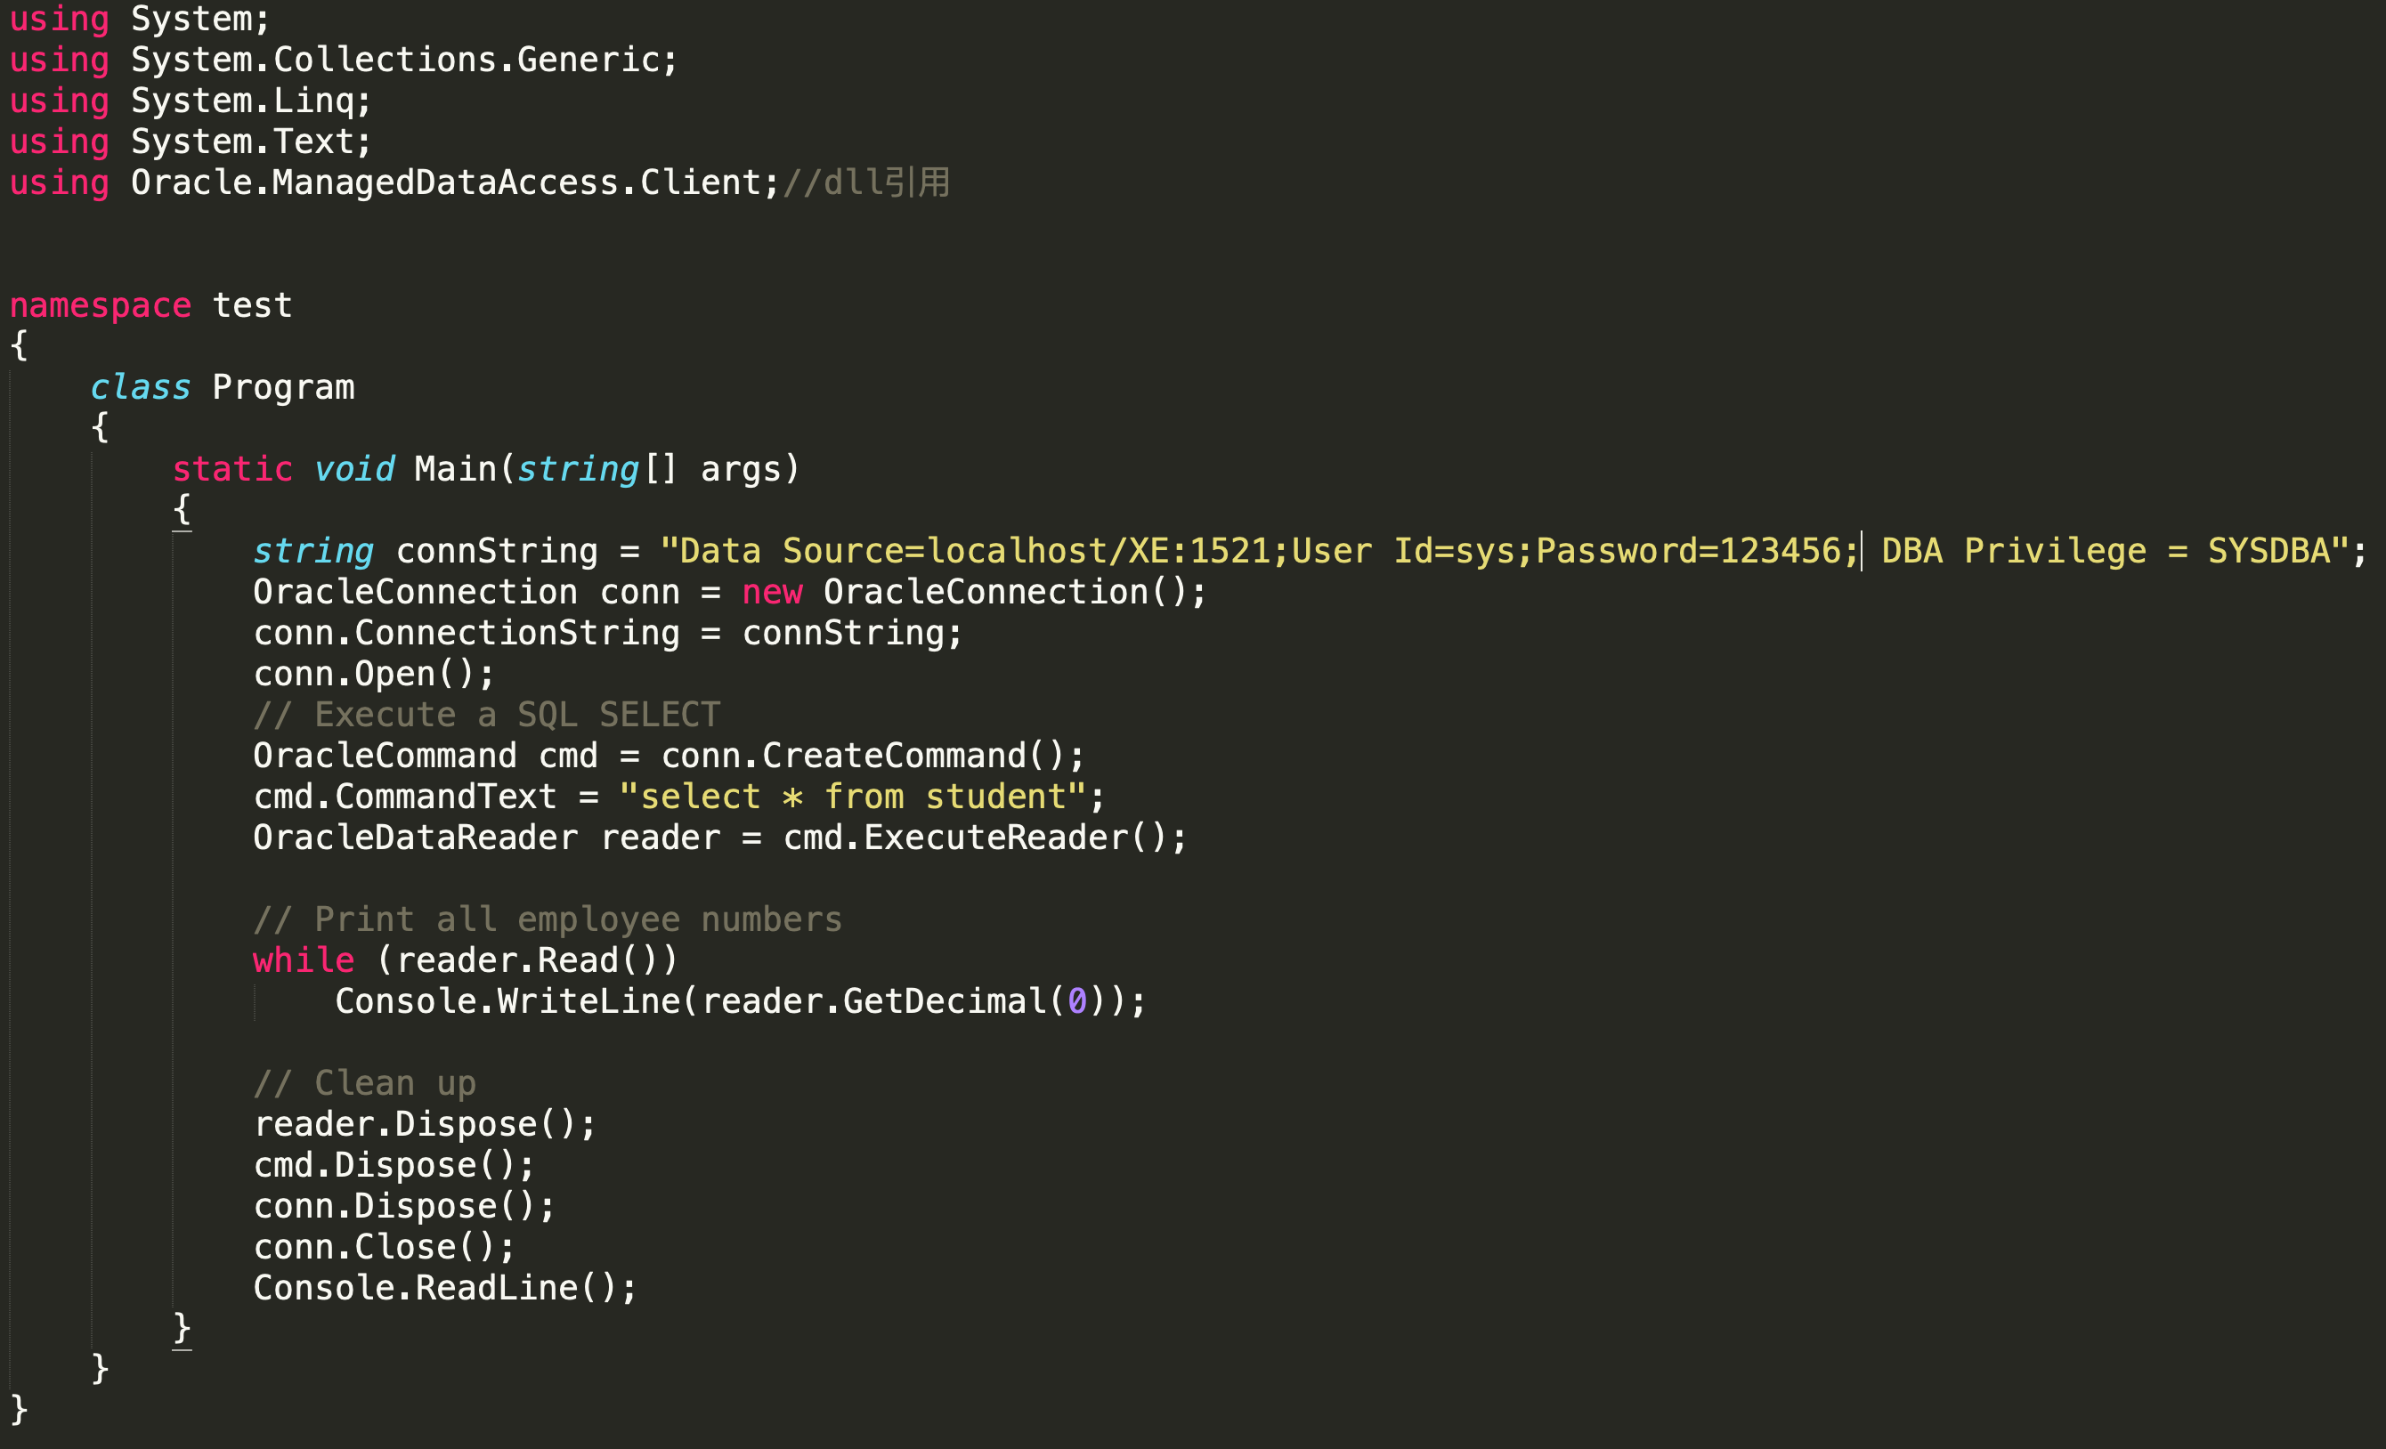
2. An example application

Slide 21
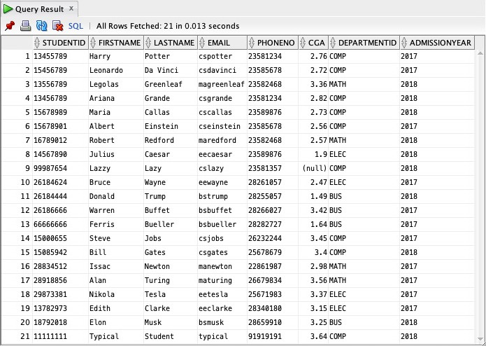
3. Lab 8 Exercise
在SQL developer中把Lab2DB.sql插入Lazy学生的那条插入语句删除，然后运行该文件创建数据库。
在Lab8 项目中，写入代码，使得编译运行该项目后，实现：
在visual studio控制窗口首先输出Student表中的纪录如下：
把结果输出到控制台即可，每一行是一个记录，每一列是一个属性。不需要像如下图形界面。

Slide 22
3. Lab 8 Exercise
然后要求用户在控制台依次输入自己的纪录信息，用C#语句读取该信息。
利用读取到的信息，写出一条插入用户纪录的SQL语句，然后复制给一个string变量。
最后利用ManagedDataAccess的函数（自己看材料https://docs.oracle.com/database/121/ODPNT/OracleCommandClass.htm#ODPNT458 ）执行该SQL。

Slide 23
3. Lab 8 Exercise
最后向控制台输出更新的Student表如下：
这一行的值为用户在控制台输入的值

Slide 24
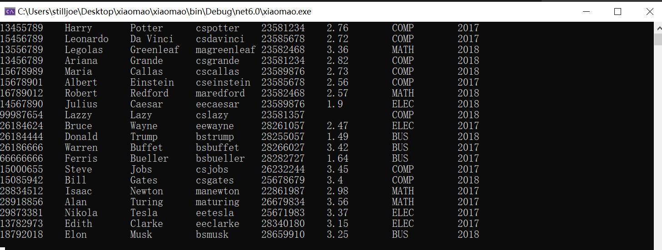
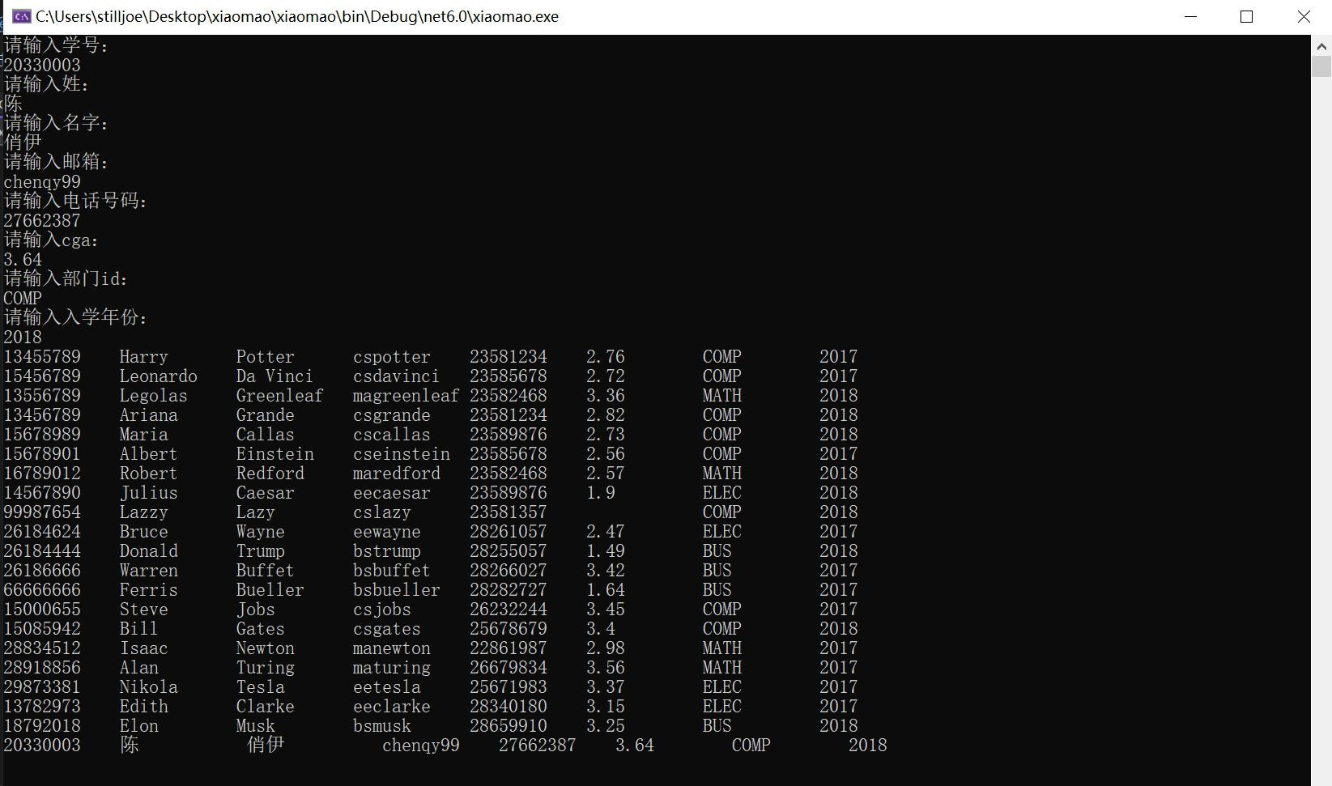
3. Lab 8 Exercise
示例：用户插入前显示结果
用户输入纪录字段和插入纪录后显示结果

Slide 25
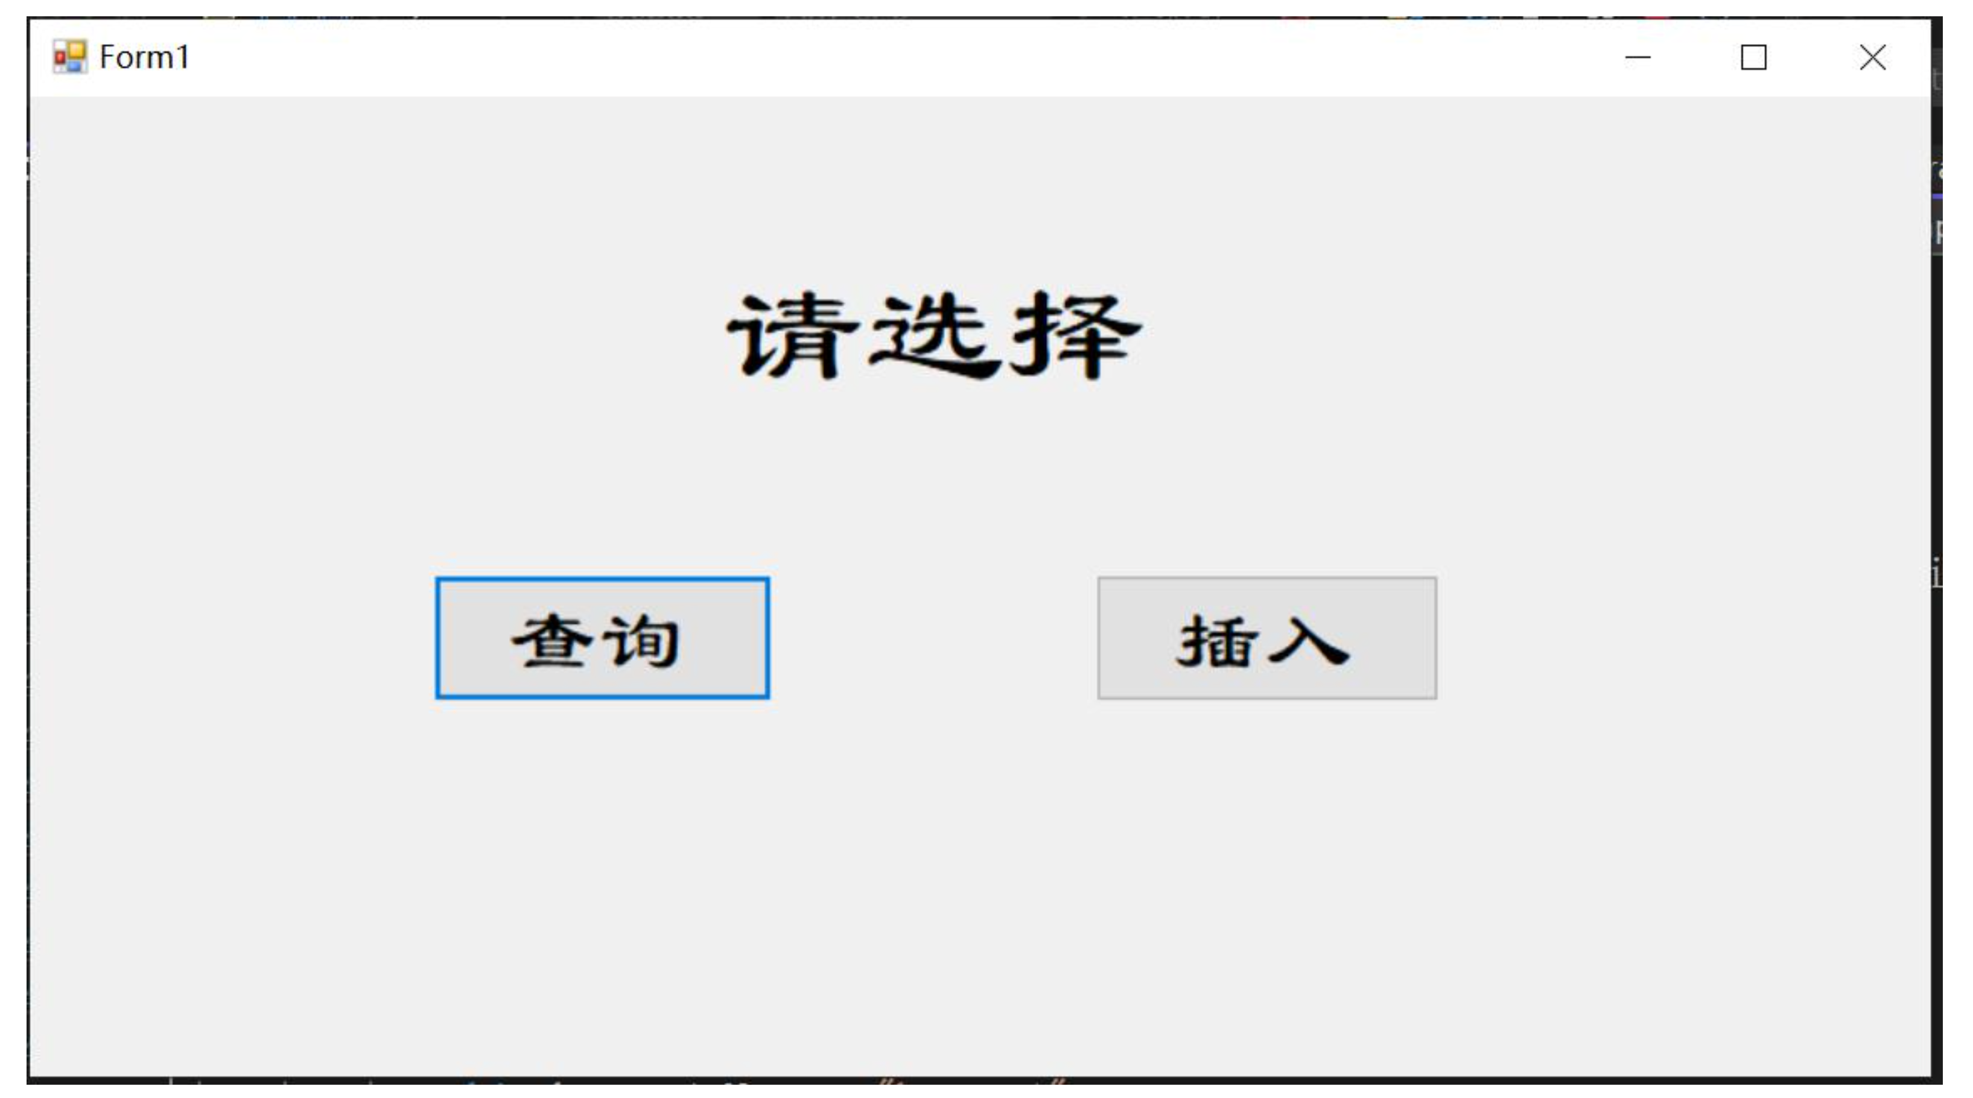
3. Lab 8 Exercise+

Slide 26
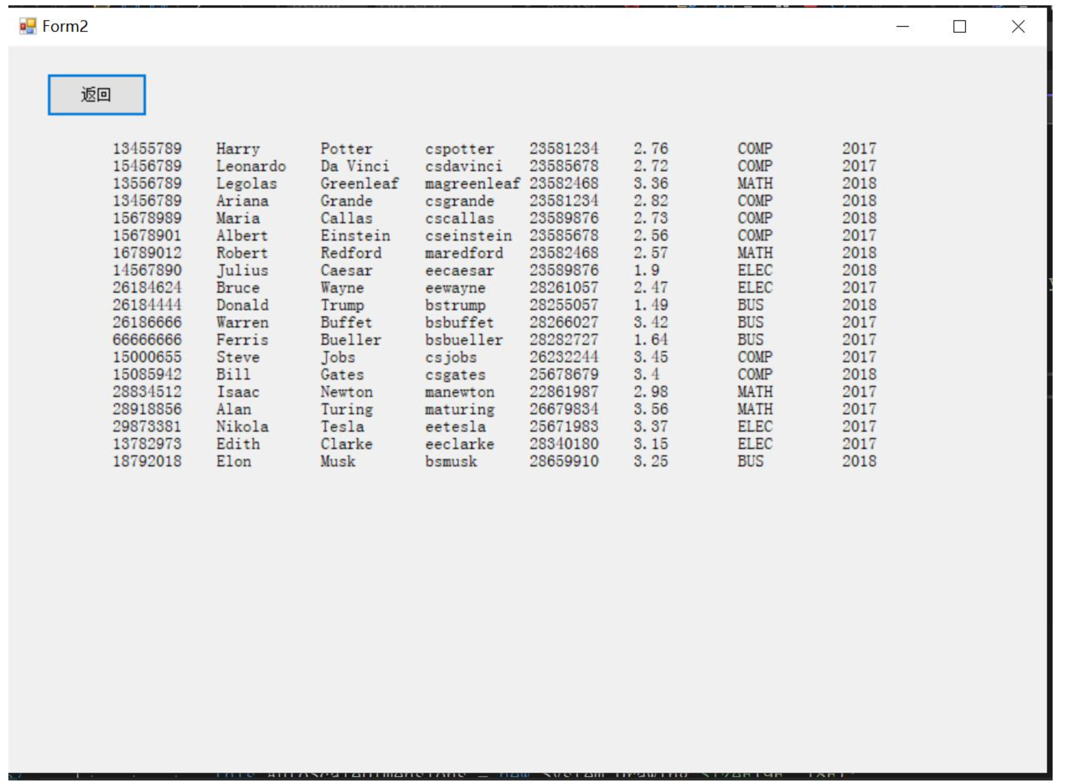
3. Lab 8 Exercise+

Slide 27
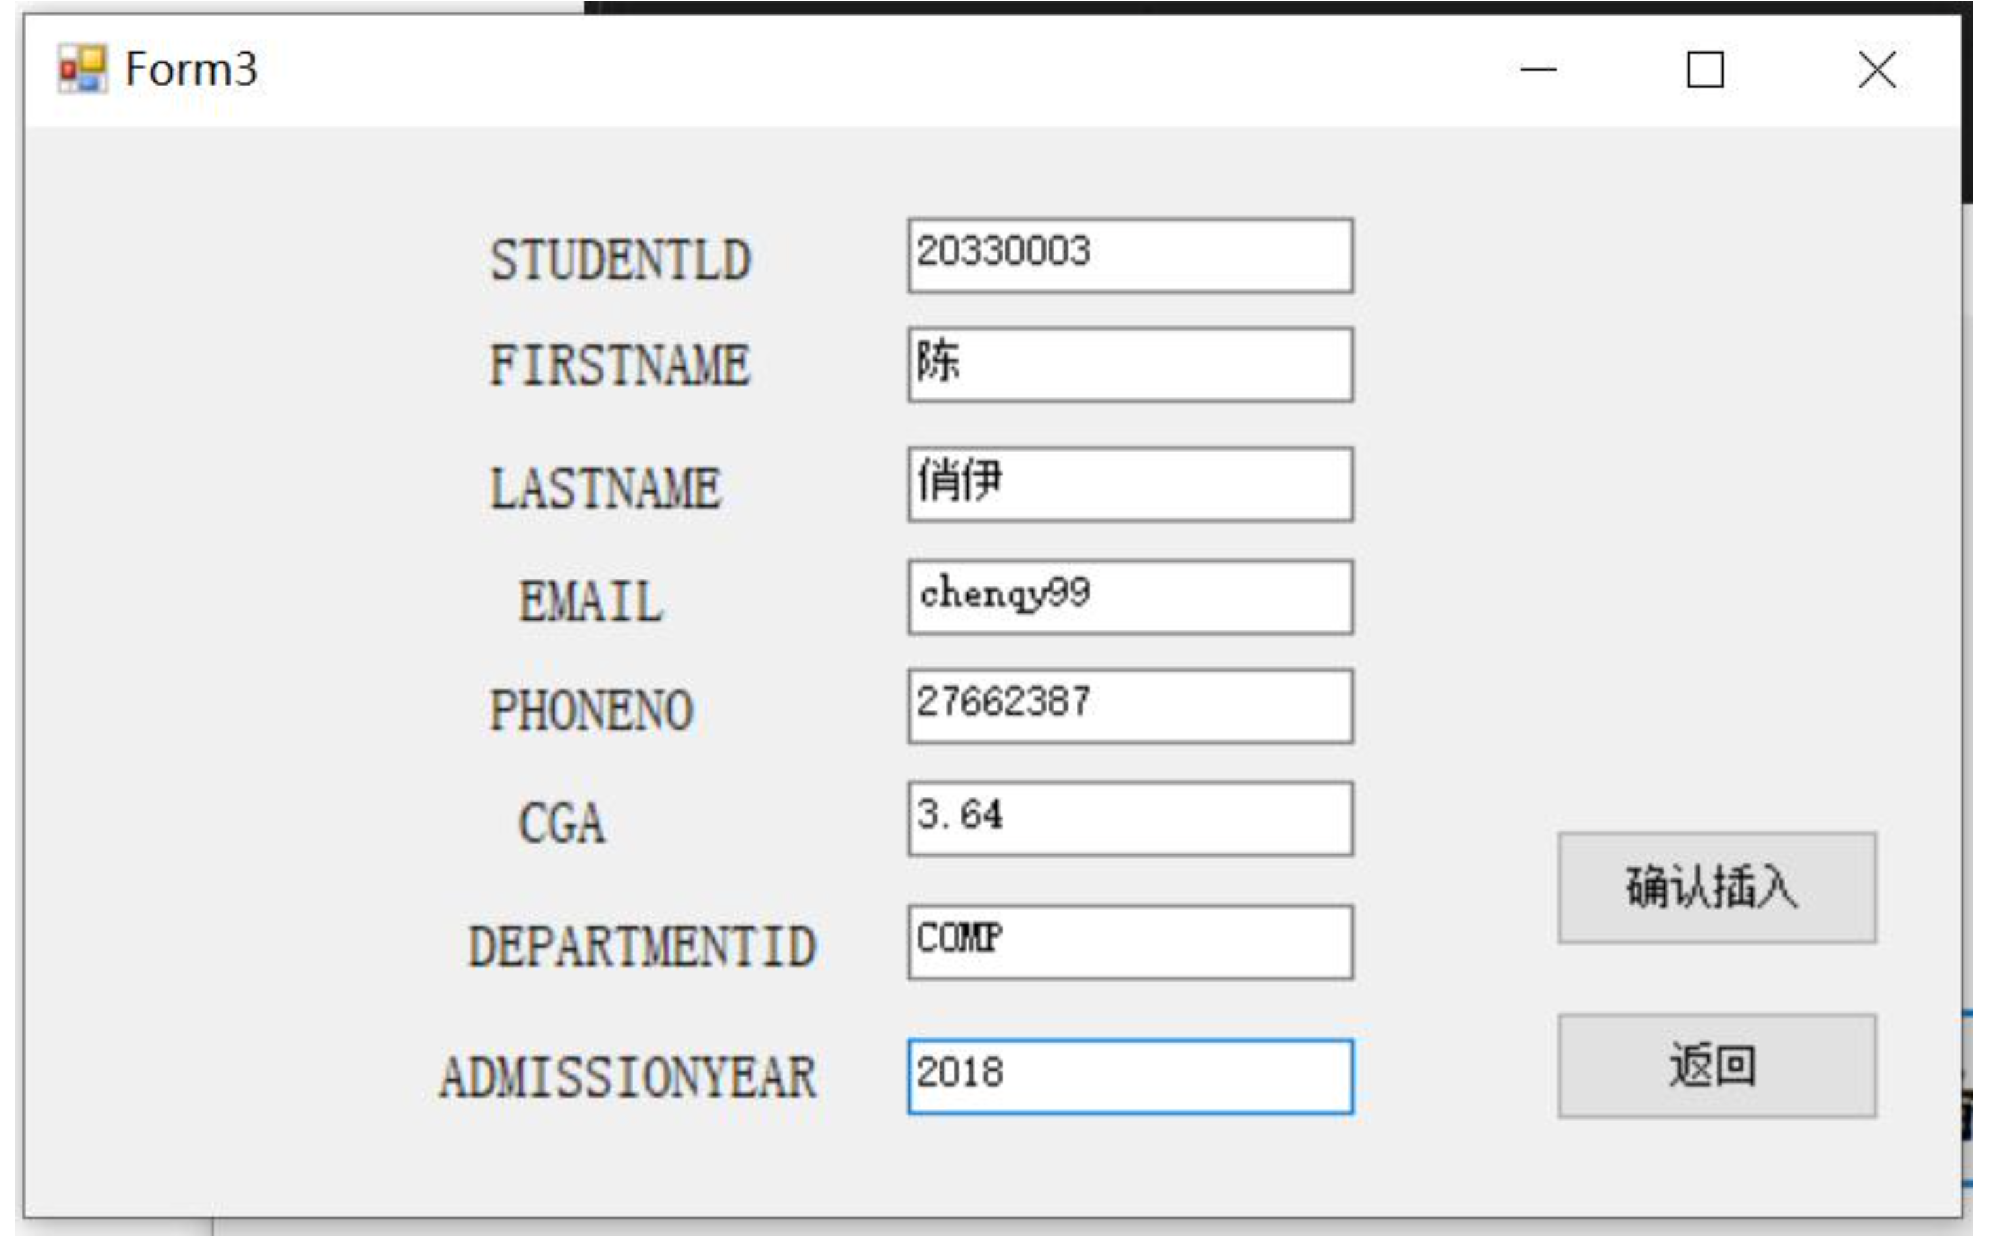
3. Lab 8 Exercise+

Slide 28
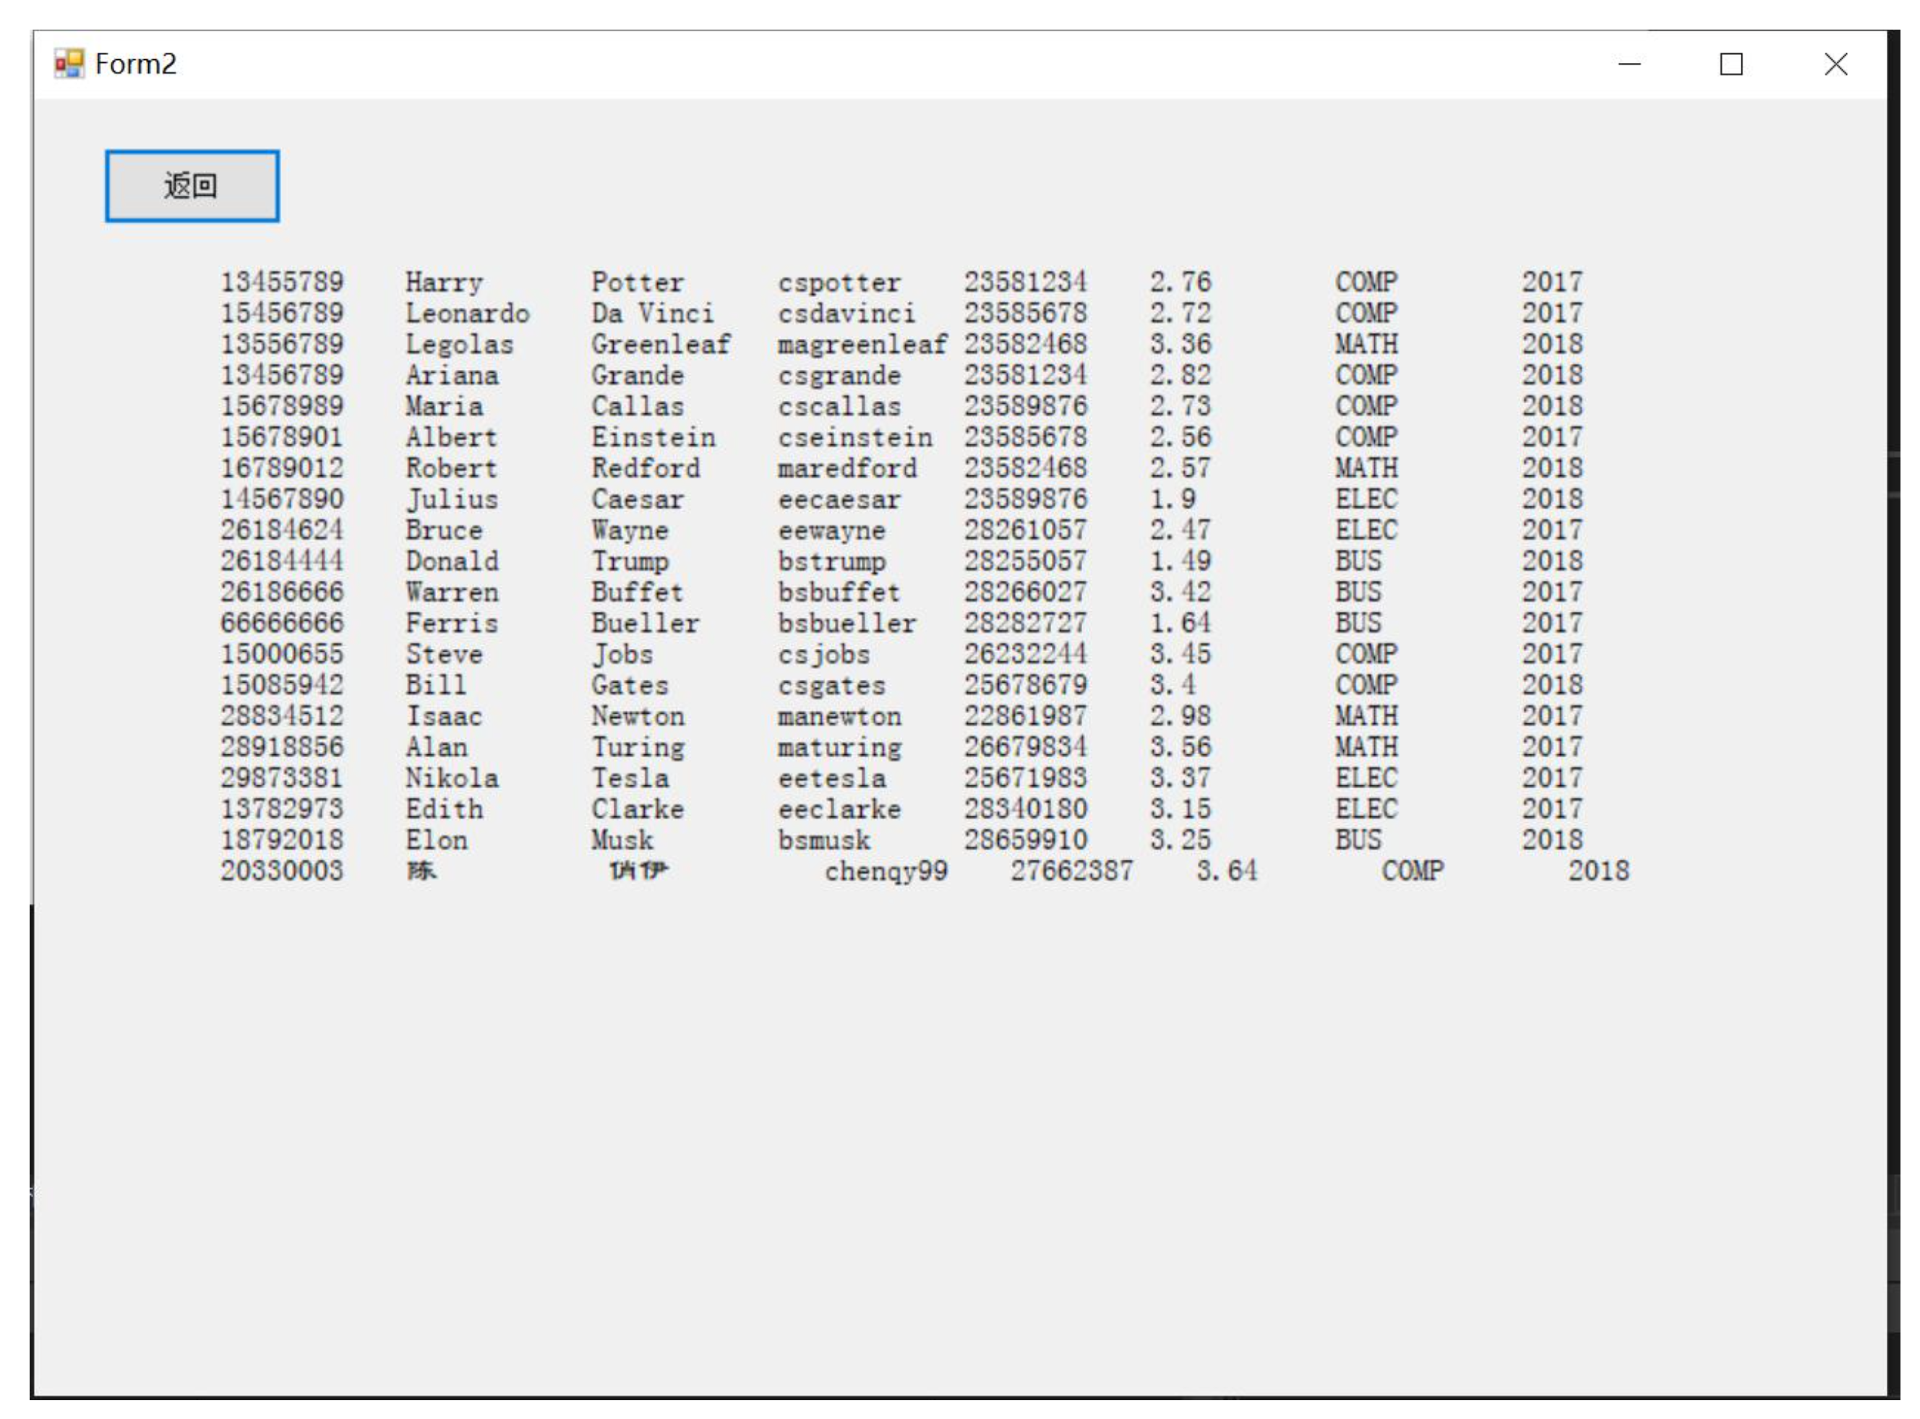
3. Lab 8 Exercise+

Slide 29
3. Lab 8 Exercise
Submit：
你的Program.cs 源代码
程序运行演示的截图（助教会参考这个与你的程序进行交互，输入纪录属性值等）

Slide 30
Query and modifications
Now please learn the C# statements for querying and modifying the database following the links using the OracleCommand Class.
https://docs.oracle.com/database/121/ODPNT/OracleCommandClass.htm#ODPNT458

Slide 31
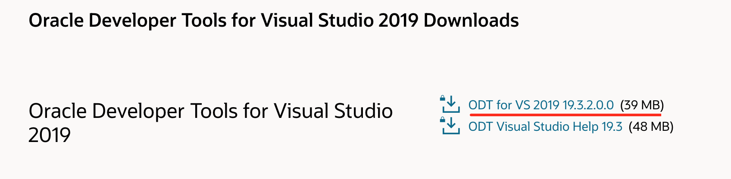
Appendix: Install ODT
You may get the namespace Oracle.ManagedDataAccess.* via installing ODP.NET, following the readme.html in the downloaded package. https://www.oracle.com/database/technologies/odac-downloads.html
A simpler way is to install the plug-in ODT for VS, https://www.oracle.com/database/technologies/dotnet-odtvsix-vs2019-downloads.html , which is for VS 2019. Remember to deploy the correct version of ODT. For example, regarding VS 2015, you need ODT for VS 2015.

Slide 32
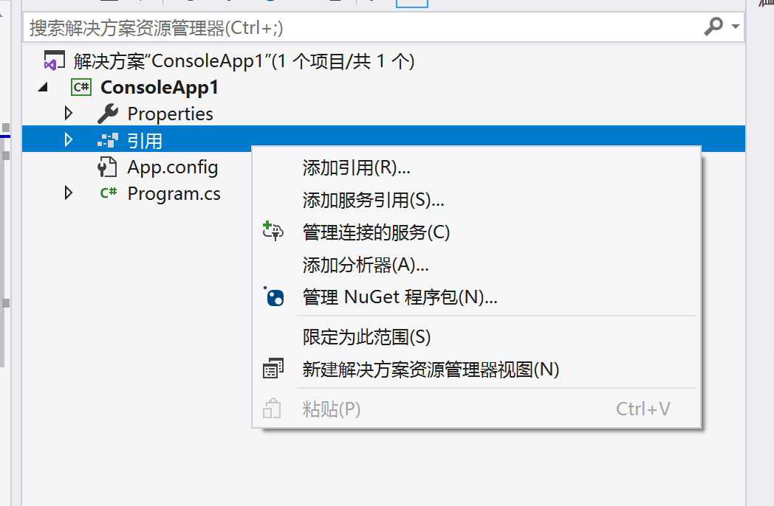
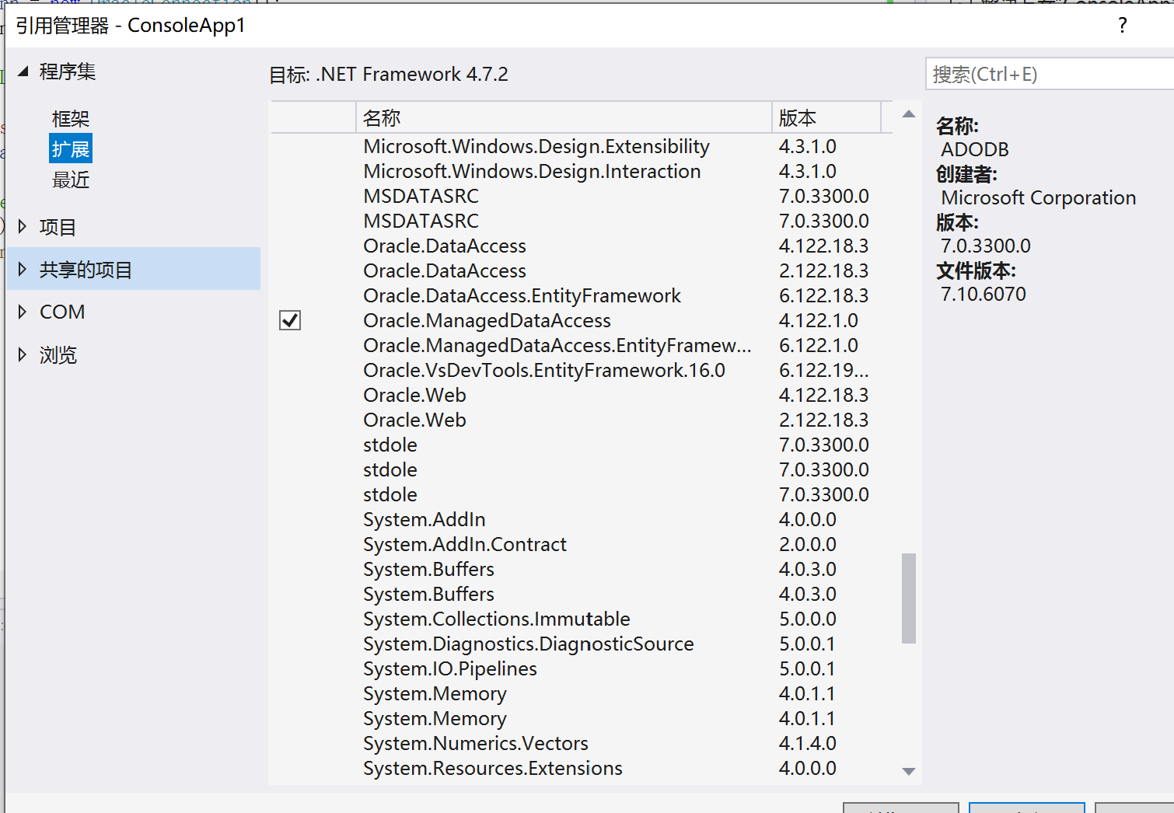
Appendix: Install ODT
1. After installing ODT for VS, open your VS， create a project of type “Console application” with C#.
2. Then, add the extension Oracle.ManageDataAccess for your project.

Slide 33
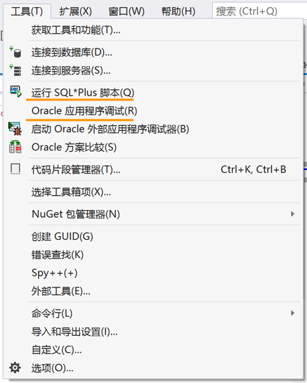
Appendix: Install ODT
After installing ODT for VS, open your VS， create a project of type “Console application” with C#. You would find there are many new features in the tool list. You can also execute your SQL scripts using this toolset in VS.

Slide 34
Appendix: Install ODT
Then, add the extension Oracle.ManageDataAccess for your project.

